Slide 1
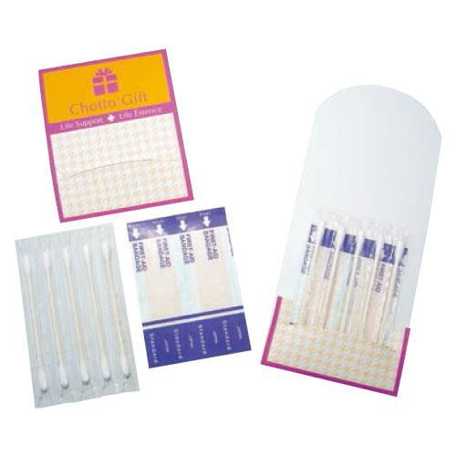
【提案書】
ちょっとギフト M2 + 綿棒5本
Mサイズの絆創膏2本と綿棒5本のセット。ちょっとしたご挨拶用などに最適なアイテムです。台紙にはオリジナルデザインの名入れプリントが可能なため、ノベルティ用にもおすすめ！
特徴
納期
納期スペース
仕様
素材 : 絆創膏:塩ビ・不織布 綿棒:綿・パルプ
サイズ : パッケージサイズ:100×80×5mm 絆創膏:19×70mm×2枚 綿棒:80mm×5
付属品 : 絆創膏M2枚・綿棒5本
包装 : ブック型台紙
備考 : 台紙に名入れ可
お見積
お見積りスペース

